Slide 1


Әл-Фараби атындағы Қазақ Ұлттық Университеті
Биология және биотехнология факультеті
7-дәріс
Биологиялық ырғақтылық және қажу. Биологиялық ырғақтылық пен бейімделудің жалпы концепциясы. Десинхроноз.

Slide 2
КІРІСПЕ
Бір организмдер – температураға, ылғалдыққа, жарыққа төзімділігі немесе қажетсінуі, өзге бір организмдердікіне қарағанда басқаша болып келеді. Мысалы, қайың ылғалды ауа райында жақсы өседі, ал шыршаларға- ылғалдығы төмендеу ауа райы қолайлы. Ылғалдылықтың немесе әртүрлі температураның тіршілікке қолайлы және қолайсыз жақтары болады. Тіршілікке қолайсыз жағдайлар- пессималды жағдай немесе пессимум деп аталады.
Егерде организмнің дамуы жылдың маусымдық ырғағымен сәйкес келмесе онда түр жойылады. Мәселен, күзге қарай ағаштардың жапырақтарының түсуі, жануарлар дүниесінің тіршілігіндегі өзгерістер (жүннің қалындауы, тері асты май қабаттарының қалындауы, ұйқыға кету, т.б.) мұның айқын мысалы бола алады. Аталған өзгерістер организмдердің тіршілігінде жыл сайын бұлжымай қайталанып отырады.

Slide 3


Қажу- шаршау жағдайының дамуымен бірге жүретін сезіну. Мөлшерден артық әсердің нәтижесінде дамитын,уақытша жұмысқа қабілеттіліктің төмендеуімен сипатталатын адамның физиологиялық жағдайы.
Қажу интеллектуалды еңбектің өнімі төмендеуімен,назардың әлсіреуімен,ойлаудың кешеуілдеуімен сипатталады.

Slide 4
Физикалық
бұлшықет функциясының бұзылуымен: күштің, жылдамдықтың, дәлдіктің, қозғалыстың келісімділігі мен ырғақтылығы төмендеуімен сипатталады.
Қажу
Психикалық
Бұл ойлау қажуының тұрақты психикалық күш түсумен, үлкен жауапкершілік сезімімен ұштасқан кезінде болады. Ересек балаларда психикалық өте қажу шамадан тыс толқу және жауапкершіліктің әр тектілігі кезінде болады.
Қажудың пайда болуы мен себептерін негізгі үш ұғыммен сипаттауға болады:
Күш түсу:қажу бір немесе бернеше түрлі физикалық немесе психикалық күш түсулер нәтижесі болып табылады.
Жұмыс істеу қабілетінің төмендеуі: қажу психикалық жұмыс қабілетінің қысқаруына әкеледі.
Қайтымдылық: қажу қайтымды, оның әсері қайтымды сипатта болады.

Slide 5
Қауіп-қатер факторлары және оның ағзаға әсері
Қауіп-қатер факторларын сыртқы және ішкі деп бөлуге болады.
Біріншісіне физикалық активтілі төмен өмір салты, жоғары колориялы қаныққан майлар мен холестеринге бай тағамдарды қолдану, урбанизация, темекі шегу жатады.
Ішкі қауіп-қатер факторларына артериалды гипертензия, көмірсуларға толеранттылықтың бұзылуы, өзіндік психологиялық тип жатады.
Шылым шегудің әсері көбінесе жүрек-қан тамыр жүйесіне және тыныс алу жүйесі ауруларына әсер етеді.
Артериалды гипертензия ЖИА даму мүмкіндігін 5-6 ретке жоғарлатады, миокард инфарктісі кезінде өлімге жиі әкеледі.
Атеросклероздың өршуі өмір ұзақтығына әсер етеді.
Психологиялық факторлар әртүрлі аурулардың пайда болуына әсер етеді.
Алкогольмен наркотик қолдану маңызды қауіп-қатер факторы болып табылады.

Slide 6
Қажу әр түрлі формада пайда болуы мүмкін. Қолданушының қажуының түрін және осы қажудың өту интенсивтілігін дұрыс анықтау керек.
Қолданушының қажуының келесі түрлерін және себептерін ажыратады:
а) Көру қажуы дисплей алдында жұмыс істеу кезінде көру жүйесіне күш түсу нәтижесінде болады.
б) Бұлшықеттік қажу бұлшықетке статикалық күш түсу кезінде болады.
в) Жалпы қажу ағзаға жалпы психикалық күш түсу және жұмыс жылдамдығына байланысты болады.
г) Психикалық қажу рухани күш түсу нәтижесінде болады.
д) Созылмалы қажу қажудың бірнеше түрлерінің комбинирленген әсерінен болады.
е) Субъективті қажу сезімі компьютер алдындағы жұмыс кезінде ақпараттық ағымның ұзақ әсерінен болады.
Ойлау және физикалық қажудың алдын алу кеңестері және қажуды қайтару
1.Қажуға себеп болған жұмыстан дем алу
2.Ішкі секреция бездерінің жұмысына шикі көкеніс,жеміс,сүт,сарысу ішу керек. Ой жұмысымен айналасатын адамдарға грек жаңғағын,арахис, миндаль,балық, құрамында фосфоры бар тағамдарды жеу керек,ми жұмысын жақсартады.
3.Жылы ванна қабылдау: 10минут аяқты ыстық суға салу керек.
4.Күнделікті таңертең жаттығу жасау,салауатты өмір салтын ұстану

Slide 7

Десинхроноз
Джетлаг (ағылш. jet lag, jetlag, сағаттық белдеу ауысу синдромы) — ұшақпен ұзақ қашықтыққа ұшқаннан кейін, бірнеше сағаттық белдеулерді асу себебінен туындаған ұйықтау-сергектік ритмнің бұзылу құбылысы. Джетлаг түнгі ауысымда жұмыс істеу, жазғы йә болмаса қысқы уақытқа көшу салдарынан да туындауы мүмкін. Десинхрония немесе десинхроноз деп те аталады.
Десинхроноз ішкі және сыртқы деп бөлінеді. Ішкісі организмнің өз ырғақтарының ұйқастылығы бұзылғанда пайда болады. Мәселен, тамақтану режимі ұйқы- сергектіктің ырғақтарына сәйкес келмесе, адам тез шаршайды, ашуланшақ келеді, көңіл- күйі, тәбеті, ұйқысы бұзылады.

Slide 8
Десинхроноз
Сыртқы
Сыртқы десинхроноз сағат белдеулерін жылдам ауыстырғанда дамиды. Бұл ретте ұйқының үйреншікті уақыты, ал тиісінше, жұмыс уақыты , батысқа ұшып бара жатқанда кешігіп келеді және шығысқа ұшып бара жатқан кезден ерте басталады. Ағза осы кенеттен қозғалыстарға байланысты бірден қайта құрылуы мүмкін емес.
Ішкі
Ішкі десинхроноз өзінің уақытша белдеуінен шықпайтын адамда әртүрлі органдар мен жүйелердің тәуліктік биоритмдерінің табиғи өзара қарым-қатынасының бұзылуынан тұрады.

Slide 9
Десинхроноздың себептері деп санауға болады:
күш пен сапасы бойынша ерекше стимулдарға (эмоциялық немесе физикалық стресс, сондай-ақ шаршау және ауру) стресстік реакцияның дамуы);
адамды әуе көлігімен алыс қашықтыққа ауыстыру;
Түнгі жұмыс

Slide 10
Даму механизмі бойынша десинхроноздардың жіктелуі (Ф.И.Комаров бойынша):
Трансмеридианды | Жасына қарай | Индукцирленген | Патологиялық
орталық тұрақтандырғыштармен - СХЯ және эпифизбен синхрондау сигналының рецепті мен трансмиссиясының бұзылуы. Транзиторлық сипатта (уақытша,ауыспалы), орталық осциллятордың құрылымдық бұзылыстары жоқ | супрахиазмалық ядро ішіндегі нейронаралық өзара іс-қимылдың бұзылуы, мелатонин эпифиз өнімінің төмендеуі, орталық тұрақтандырғыштардан маталар мен сигналдық ақпарат органдарының рецептурасының бұзылуы | циркадиандық жүйенің эфференттік буынының қызметін бұзатын физикалық-химиялық факторлардың, инфекциялық агенттердің әсері | тін және орган деңгейлеріндегі құрылымдық-функционалдық бұзылулар.

Slide 11
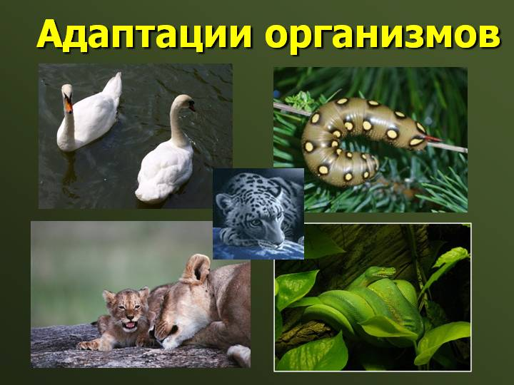
Бейімделу (лат. adapto-ретке келтіремін) - 1) организмдерді сыртқы ортаның белгілі жағдайларына бейімдеу процесі;
2) белгілі бір экологиялық ортада өмір сүруге мүмкіндік беретін осы түрдің қоғамдық ұйымының (популяциялық құрылымының) зат алмасу, мінез-құлық ерекшеліктерінің жиынтығы.

Slide 12
Бейімделу терминін үш аспектіде қарастыруға болады
бейімделу жүйенің сипаты ретінде мүмкін өзгерістерге бейімделу-бейімделу жүйесі
бейімделу келіп түсетін ақпаратты өңдеуге негізделген және оңтайландырудың кейбір критерийіне жету үшін бейімделген әдіс ретінде - бейімдеу алгоритмдері.
бейімделу-бейімделу жүйесінің бейімделу процесі ретінде

Slide 13
Бейімделу жауап ретінде әр түрлі деңгейде жүзеге асырылуы мүмкін:
функционалдық немесе морфологиялық өзгерістер түрінде жасуша деңгейінде
бірдей функциясы бар орган немесе жасушалар тобы деңгейінде
Ағза деңгейінде морфологиялық және функционалдық тұтас, ол барлық физиологиялық функциялардың жиынтығы болып табылады

Slide 14
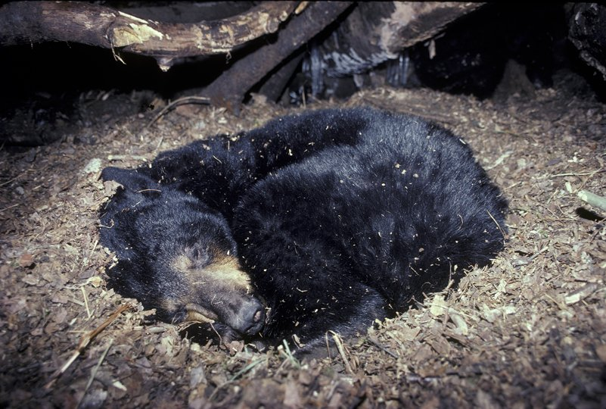
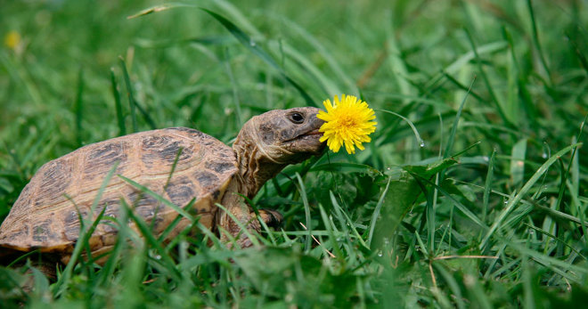
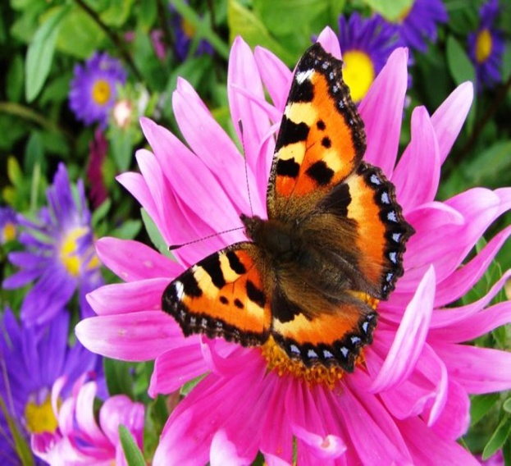
Бейімделу
Мінез-құлықтық бейімделу жануардың тіршілік әрекетінің белгілі бір аспектісімен байланысты. Типтік мысал-аюдың қысқы ұйқысы. | Морфологиялық бейімделу ағзаның формасы мен құрылымының өзгеруін қамтиды. Мұндай бейімделудің мысалы-жыртқыш жануарлардан қорғауды қамтамасыз ететін тасбақалардың қатты панцирі. | Физиологиялық бейімделу ағзадағы химиялық процестермен байланысты. Осылайша, гүлдің иісі жәндіктерді тарту үшін қызмет ете алады және өсімдіктің тозаңдануына ықпал етеді.

Slide 15
Барлық бейімделу аккомодациялар мен эволюциялық бейімделуге бөлінеді. Аккомодациялар кері процесс болып табылады. Олар орта жағдайларының күрт өзгеруі кезінде пайда болады. Мысалы, қоныс аударғанда жануарлар олар үшін жаңа жағдайға түседі,бірақ бірте-бірте оған үйренеді. Мысалы, орта жолақтан соқпаққа немесе шеткі солтүстікке көшкен адам біраз уақыт ыңғайсыздық сезінеді,бірақ уақыт өте келе жаңа жағдайларға үйренеді
Эволюциялық бейімделу қайтымсыз және пайда болған өзгерістер генетикалық түрде бекітіледі. Бұған табиғи іріктеу қолданылатын барлық құрылғылар жатады. Мысалы, қамқорлық ету, бояу(сыртқы түрөзгеріс) немесе жылдам жүгіру.

Slide 16
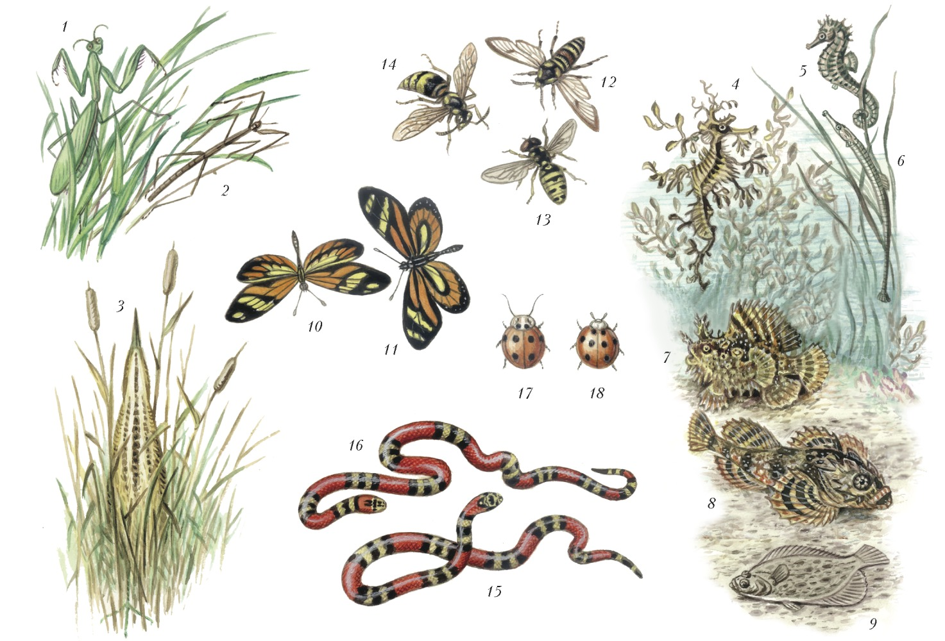

Slide 17
Ағзаның қоршаған ортаның әсеріне бейімделуі ең алдымен ағзалар мен тіндердің функционалдық белсенділігінің тиісті ауытқулары, яғни биологиялық реакциялар жылдамдығының өзгеруі арқылы қамтамасыз етіледі.
Бейімделудің қандай түрі болмасын -ол әрдайым тиісті материалдық базасы бар "таза функционалдық" негізде ешқашан жүзеге асырылмайды.
Бейімделу процесін құрылымдық қамтамасыз ету жүйесі сапалық және сандық компоненттерден тұрады

Slide 18
дағдылану-стрессордың қысқа мерзімді әсерінің әсерінен бейімделудің бастапқы процесі,
трофо-пластикалық бейімделу-бейімделу процестерінің одан әрі сатысы, оңалту медицинасының терапевтік саласына жатпайды, өйткені ол адам ағзасының ағзалары мен жүйелерінің морфологиялық өзгерістері пайда болады.
функционалдық бейімделу-адамның гомеостазының физиологиялық өзгерістеріне әкелетін белгілі бір тітіркендіргіштердің әсерінен туындайтын ұзақ жағдай,
H. Hensel бейімделу процестерінің түрлі деңгейлерін бөледі:

Slide 19
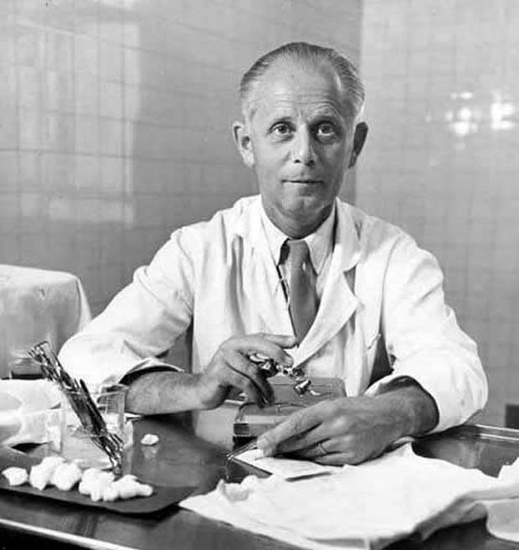
Стресс
Стресс (ағылш. stress "жүктеме, кернеу; жоғары кернеу жағдайы")–бұл қоршаған ортаның кез келген күшті немесе ұзақ әсеріне жауап ретінде организм жүйесіндегі ішкі өзгерістер процесі (жалпы бейімделу синдромы)
Ғылымға ең алғаш осы ұғымды енгізген канадалық физиолог Ганс Селье.
Ганс Селье
(1907-1982)

Slide 20
Стрессорлар
Сыртқы
жел, суық, ыстық
Ішкі
эмоциялар, аштық, шөлдеу, ауырсыну

Slide 21
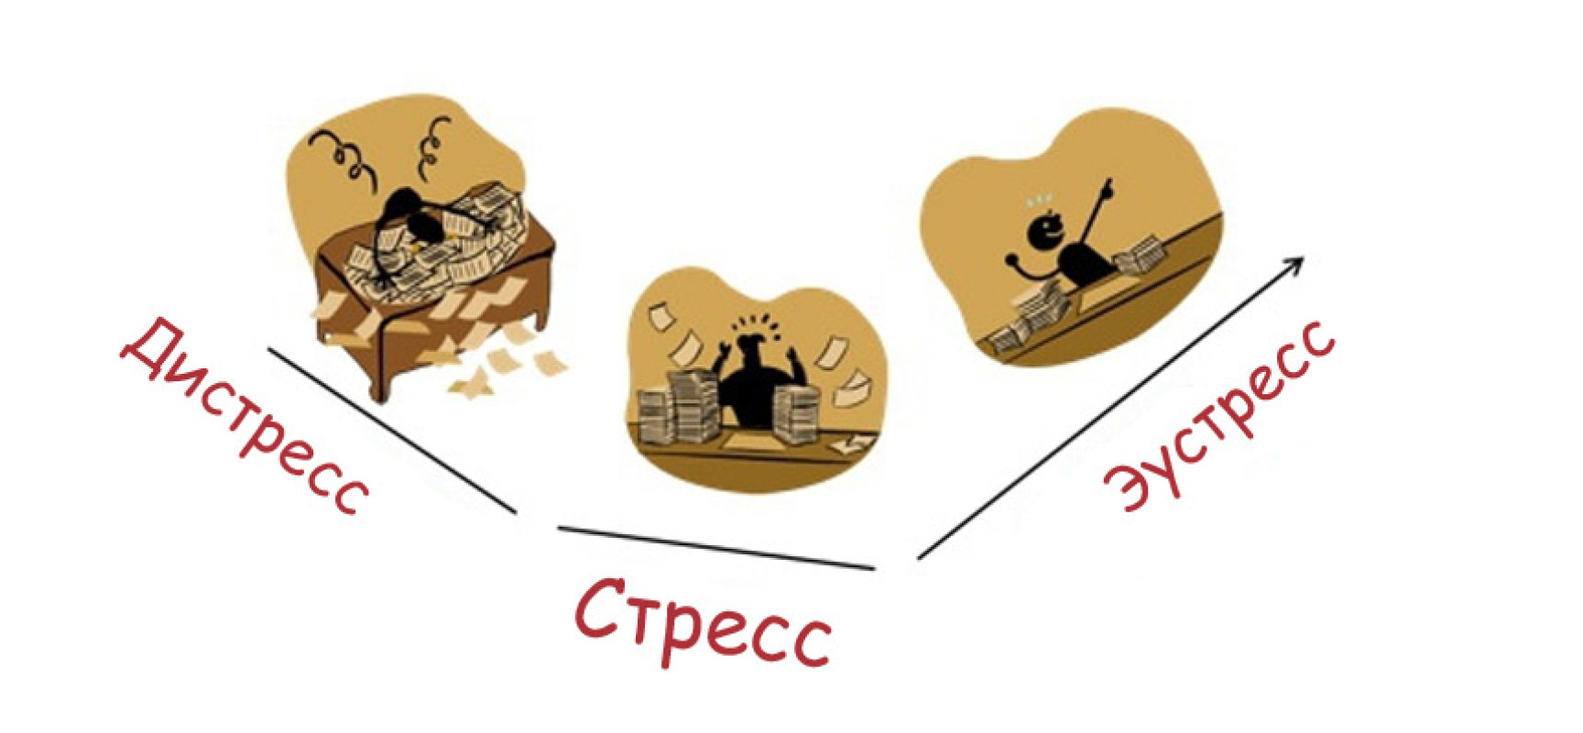
Эустресс (грек. эу - " жақсы "немесе" нағыз") — жағымды стресс, соның нәтижесінде ағзаның функционалдық резерві артады, оның стресстік факторға бейімделуі және стресстің өзін жоюы болады.
Дистресс (ағылш., distress — "қайғы", "азап", "қатты әлсіздік", "сарқылу") — қолайсыз стресс, соның нәтижесінде ағзаның қорғаныс күштері таусылады, бұл әртүрлі аурулардың бейімделу және даму механизмдерінің бұзылуына, тіпті өлімге дейін әкеледі.

Slide 22
Стресс
Шағын және орта стресс ағзаға пайдалы және ритмдер тұрақты етеді
Күшті стресс десинхроноз тудырады(осы сәтте ырғақтың константалығы төмен) +аурулар да күйзеліске жатады
Қысқа мерзімді тіркеу (бірнеше тәулік емес, бір жолғы) стресс кезінде ырғақтың константалық шамасын көрсетеді

Slide 23
Стресс физиологиясы
Дабыл жағдайы-бұл ағзаның қандай да бір әсерге алғашқы реакциясы.
Сарқылу реакциясы. Ағзаның сыртқы әсерлерге тұрақтылығы күрт төмендейді
Бейімделу реакциясы. Бұл стресстің ең ұзақ кезеңі. Бұл өзгерістер тізбегі, ол мидың қатысуымен өтеді

Slide 24
Дабыл жағдайы-бұл ағзаның қандай да бір әсерге алғашқы реакциясы. Үрей күйін вегетативті жүйке жүйесі қамтамасыз етеді ( ал нақты - вегетативті жүйке жүйесінің симпатикалық бөлімі), яғни біз бұл жүйе қоршаған ортаның кез келген өзгеруіне бірден жауап бере алмайтын жүйке жүйесінің бөлігі. Көп өзгеріс болған сайын-реакция соғұрлым күшті және күрделі.
Бейімделу реакциясы. Бұл стресстің ең ұзақ кезеңі. Бұл өзгерістер тізбегі, ол мидың қатысуымен өтеді (нақты-гипоталламус). Барлық әрекеттер қоршаған ортаға бейімделуге бағытталған. Бұл кезеңде қандағы глюкоза мөлшерін арттыру (энергияның жоғары қорын қамтамасыз ету), энергияны синтездейтін жасушалық құрылымдардың санын арттыру және т.б. сияқты өзгерістер болады. Бейімделу реакциясы ұзақ болуы мүмкін және жоқ, барлығы ағзаның жағдайына және стрессордың әсер ету ұзақтығына байланысты.

Slide 25
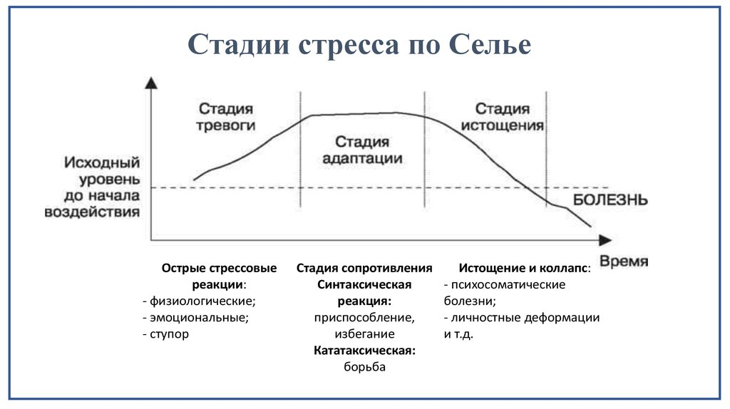
Егер стрессор жеткілікті күшті болса және ұзақ уақыт бойы әрекет етсе," бейімделу энергиясы "немесе тірі заттың бейімделуі әрдайым түпкілікті болса,"сарқылу сатысы " пайда болады. Бұл кезеңдегі нәтиже-ағзаның сыртқы әсерлерге тұрақтылығы күрт төмендейді. Яғни патологияның клиникалық деңгейде дамуы мүмкін базасы құрылған.

Slide 26
Қорытынды
Стресс-ағзаның реакциясы, психикалық, мінез-құлық, вегетативтік, биохимиялық деңгейлердегі өзгерістер кешені. Ол даму серпіні мен логикасына ие, оның зардабын тартады. Егер адам тұрақты немесе ұзақ стрессте болса, жұмысқа қабілеттілігі төмендейді, психикалық жағдайы нашарлайды, жүрек пен қан тамырлары, асқазан-ішек жолы мен бүкіл ағза зардап шегеді.

